Slide 1
Legislação aplicada ao Turismo
Prof. Rodrigo Machado Vilani
2020

Slide 2
Estado
“Estado é um complexo político, social e jurídico que envolve a administração de uma sociedade estabelecida em caráter permanente em um território dotado de poder autônomo.”
(NADER, P. Introdução ao estudo do Direito. Rio de Janeiro: Forense, 1988. p. 158)
Elementos do Estado:
    População
    Território
    Soberania

Slide 3
A sociedade e o Direito
Interação social:
  “processos de mútua influência, de relações interindividuais e intergrupais, que se formam sob a força de variados interesses”
  Cooperação: “pessoas motivadas por um mesmo objetivo e valor”;
  Competição: partes disputam para “obter o que almejam, uma visando a exclusão da outra”;
  Conflito: quando as partes chegam a um impasse e “recorrem à agressão, moral ou física, ou buscam mediação da justiça”.
  (NADER, 1988., p. 24-25)

Slide 4
Direito: fenômeno social
“Direito corresponde à exigência essencial e indeclinável de uma convivência ordenada, pois nenhuma sociedade poderia subsistir sem um mínimo de ordem, de direção e solidariedade.”
(REALE, M. Lições preliminares de Direito. São Paulo: Saraiva, 1988. p. 2).
“A vida em sociedade pressupõe organização e implica na existência do Direito. A sociedade cria o Direito no propósito de formular as bases da justiça e segurança. Com este processo as ações sociais ganham estabilidade.”
(NADER, P. Introdução ao estudo do Direito. Rio de Janeiro: Forense, 1988. p. 19)

Slide 5
Direito: acepções
Ciência jurídica
Ordenamento jurídico
Justiça
Direito objetivo (norma de organização social)
Direito subjetivo (prerrogativa ou poder de agir assegurado pela ordem jurídica)

Slide 6
Ordem Jurídica
“A ordem jurídica, que é o sistema de legalidade do Estado, forma-se pela totalidade das normas vigentes, que se localizam em diversas fontes e se revelam a partir da Constituição Federal, a responsável pelas regras mais gerais e básicas à organização social”
(NADER, P. Introdução ao estudo do Direito. Rio de Janeiro: Forense, 1988. p. 100)

Slide 7
Estado de Direito
“O fundamental à caracterização do Estado de Direito é a proteção efetiva dos chamados direitos humanos. Para que esse objetivo seja alcançado é necessário que o Estado se estruture de acordo com o clássico modelo dos poderes independentes e harmônicos; que a ordem jurídica seja um todo harmônico e bem definido; que o Estado se apresente não apenas como poder sancionador, mas como pessoa jurídica portadora de obrigações. A plenitude do Estado de Direito pressupõe, enfim, a participação do povo na administração pública, pela escolha de seus legítimos representantes.”
(NADER, P. Introdução ao estudo do Direito. Rio de Janeiro: Forense, 1988. p. 169)

Slide 8
Constituição Federal
Art. 1º A República Federativa do Brasil, formada pela união indissolúvel dos Estados e Municípios e do Distrito Federal, constitui-se em Estado Democrático de Direito e tem como fundamentos:
I - a soberania;
II - a cidadania;
III - a dignidade da pessoa humana;
IV - os valores sociais do trabalho e da livre iniciativa;
V - o pluralismo político.
Parágrafo único. Todo o poder emana do povo, que o exerce por meio de representantes eleitos ou diretamente, nos termos desta Constituição.

Slide 9
Constituição Federal
Art. 2º São Poderes da União, independentes e harmônicos entre si, o Legislativo, o Executivo e o Judiciário.
Art. 3º Constituem objetivos fundamentais da República Federativa do Brasil:
I - construir uma sociedade livre, justa e solidária;
II - garantir o desenvolvimento nacional;
III - erradicar a pobreza e a marginalização e reduzir as desigualdades sociais e regionais;
IV - promover o bem de todos, sem preconceitos de origem, raça, sexo, cor, idade e quaisquer outras formas de discriminação.

Slide 10
Estado brasileiro
Forma do Estado Brasileiro: federação
repartição, ou distribuição, de competências; capacidade de auto-organização dos Estados-Membros; representação dos Estados-Membros no Senado Federal
Forma do Governo Brasileiro: república
pluralidade das funções; temporariedade; eletividade; responsabilidade
Sistema do Governo Brasileiro: presidencialismo
Presidente é, ao mesmo tempo, chefe de Estado e de Governo

Slide 11
Normas Jurídicas
São “padrões de conduta social impostos pelo Estado, para que seja possível a convivência dos homens em sociedade. São fórmulas de agir, determinações que fixam pautas do comportamento interindividual.”
“As normas ou regras jurídicas estão para o Direito de um povo, assim como as células para um organismo vivo.”
(NADER, 1982, p. 102)

Slide 12
Normas jurídicas
Características (NADER, 1982)
Bilateralidade | O Direito existe sempre vinculando duas ou mais pessoas, atribuindo poder a uma parte e impondo dever à outra
Generalidade | Revela que a norma jurídica é preceito de ordem geral, que obriga a todos que estiverem em igual situação jurídica
Abstratividade | Visando atingir o maior número possível de situações, a norma jurídica é abstrata, regulando os casos dentro do seu denominador comum, ou seja, como ocorrem via de regra
Imperatividade | Para garantir efetivamente a ordem social, o Direito se manifesta através de normas que possuem caráter imperativo, que significa imposição de vontade e não mero aconselhamento
Coercibilidade | Elemento psicológico: intimidação através das penalidades; Elemento material: força propriamente, que é acionada quando o destinatário da regra não a cumpre espontaneamente

Slide 13
Fontes do Direito
Fontes históricas: indicam as gênese das modernas instituições jurídicas (p. ex. Direito Romano);
Fontes materiais: “O Direito não é um produto arbitrário da vontade do legislador, mas uma criação que se lastreia no querer social [...] Como causa produtora do Direito, as fontes materiais [indiretas] são constituídas pelos fatos sociais, pelos problemas que emergem na sociedade” e as fontes diretas são as instituições competentes para elaboração das normas (NADER, p. 171)
Fontes formais: “são os meios de expressão do Direito, as formas pelas quais as normas jurídicas se exteriorizam, tornam-se conhecidas” (NADER, p. 172)

Slide 14
Fontes do Direito
Lei
Costume
Diferença quanto à origem: a origem da lei é certa e pré-determinada, segundo o processo legislativo; o costume não possui origem certa, não se pode determinar onde e como surgiu um hábito social que se converteu em uso jurídico.
Jurisprudência: “para que se possa falar em jurisprudência de um Tribunal, é necessário certo número de decisões que coincidam quanto à substância das questões objeto de seu pronunciamento” (REALE, p. 168).

Slide 15
Fontes do Direito
Doutrina: “Ao submeter o Direito positivo a uma análise crítica e ao conceber novos conceitos e institutos, a doutrina favorece o trabalho do legislador e assume a condição de fonte indireta do Direito. [...] A ciência elabora também princípios gerais de Direito, que orientam os legisladores, magistrados e advogados. Aqueles, na fase de formação da lei e a estes, na etapa de aplicação” (NADER, p. 222 e 227)

Slide 16
Lei
“É um ato do Poder Legislativo, que estabelece as normas de acordo com os interesses sociais.”
  Lei em sentido amplo
  Lei em sentido estrito
Lei de ordem pública: “reúne preceitos de importância fundamental ao equilíbrio e à segurança da sociedade, pois disciplina os fatos de maior relevo ao bem-estar da coletividade” (normas de família, penais etc.)
(NADER, p. 178)

Slide 17
Lei
Art. 59. O processo legislativo compreende a elaboração de:
I - emendas à Constituição;
II - leis complementares;
III - leis ordinárias;
IV - leis delegadas;
V - medidas provisórias;
VI - decretos legislativos;
VII - resoluções.

Slide 18
Formação da Lei
Iniciativa da Lei (art. 56, CF)
Exame pelas Comissões Técnicas, Discussão e Aprovação
Revisão do Projeto
Sanção
Promulgação
Publicação

Slide 19
Lei: elementos
Disposições (palavras reveladoras da regra jurídica);
Sanção (ato pelo qual o chefe do Poder Executivo manifesta sua concordância com a lei elaborada pelo Poder Legislativo);
Promulgação (ato pelo qual se declara a existência da lei, e se ordena seu cumprimento);
Publicação (ato pelo qual se torna a lei conhecida e vigente).

Slide 20
Integração e aplicação do Direito
Integração é o processo de preenchimento de lacunas na lei, a fim de que se possa dar sempre uma reposta jurídica a quem se encontre ao desemparo da lei expressa (REALE, p. 292).
Aplicação é a imposição de uma diretriz, fruto da interpretação da norma, como decorrência de competência legal. (REALE, 291).
Decreto-lei 4.657/1942
Art. 4º Quando a lei for omissa, o juiz decidirá o caso de acordo com a analogia, os costumes e os princípios gerais de direito.
Art. 5º Na aplicação da lei, o juiz atenderá aos fins sociais a que ela se dirige e às exigências do bem comum.

Slide 21
Integração e aplicação do Direito
Analogia: “é um recurso técnico que consiste em se aplicar, a um caso não previsto pelo legislador, a solução por ele apresentada para um outro caso fundamentalmente semelhante ao não previsto” (NADER, p. 234).
O fundamento da analogia está na necessidade que o legislador possui de dar harmonia e coerência ao sistema jurídico (NADER, p. 23
Exemplo: no artigo 197 da Lei 7210/94 (Lei das Execuções Penais), que dispõe recurso de agravo, não foi definido o seu rito procedimental. Por analogia, entendeu-se que deveria ser aplicado o rito do Recurso em Sentido Estrito (artigo 581 do Código de Processo Penal) .

Slide 22
Integração e aplicação do Direito
Princípios gerais do Direito: “enunciações normativas de valor genérico, que condicionam e orientam a compreensão do ordenamento jurídico, quer para a sua aplicação e integração, quer para a elaboração de novas normas” (REALE, p. 300).
Exemplos: igualdade de todos perante a lei; todos são inocentes até prova em contrário; irretroatividade da lei para proteção dos direitos adquiridos; proibição de locupletamentos ilícitos, função social da propriedade...

Slide 23
Princípios constitucionais do Direito do Turismo
  Art. 180. A União, os Estados, o Distrito Federal e os Municípios promoverão e incentivarão o turismo como fator de desenvolvimento social e econômico.

Slide 24
Princípios constitucionais
Art. 23. É competência comum da União, dos Estados, do Distrito Federal e dos Municípios:
...
III - proteger os documentos, as obras e outros bens de valor histórico, artístico e cultural, os monumentos, as paisagens naturais notáveis e os sítios arqueológicos;
...
VI - proteger o meio ambiente e combater a poluição em qualquer de suas formas;
VII - preservar as florestas, a fauna e a flora;

Slide 25
Princípios constitucionais
Art. 24. Compete à União, aos Estados e ao Distrito Federal legislar concorrentemente sobre:
...
VII - proteção ao patrimônio histórico, cultural, artístico, turístico e paisagístico;
VIII - responsabilidade por dano ao meio ambiente, ao consumidor, a bens e direitos de valor artístico, estético, histórico, turístico e paisagístico;

Slide 26
Princípios constitucionais
Art. 6º São direitos sociais a educação, a saúde, a alimentação, o trabalho, a moradia, o transporte, o lazer, a segurança, a previdência social, a proteção à maternidade e à infância, a assistência aos desamparados, na forma desta Constituição.

Slide 27
Princípio da promoção do turismo
  Promover: dar impulso a; pôr em execução; ser a causa de; anunciar; impelir para adiante (Dicionário Houaiss)
  Para Pinto Nieto (2001), o Estado deve criar condições para que a atividade do turismo cresça em constante aprimoramento com vistas ao desenvolvimento social e econômico.
  Ministério do Turismo (MTur): programa de promoção dos produtos turísticos

Slide 28
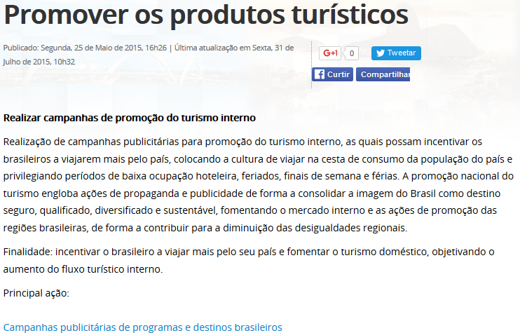
Princípio da promoção do turismo
http://www.turismo.gov.br/acesso-a-informacao/63-acoes-e-programas/4820-promover-os-produtos-turisticos.html

Slide 29
Princípio do incentivo ao turismo
  Incentivar: despertar o interesse; encorajar; estimular (Dicionário Houaiss)
  Para Pinto Nieto (2001) o estímulo pode se dar por meio de isenções tributárias, financiamento, treinamento profissional, criação de pólos turísticos ...
  Mtur: programa de financiamento “Invista no Turismo Brasileiro”

Slide 30
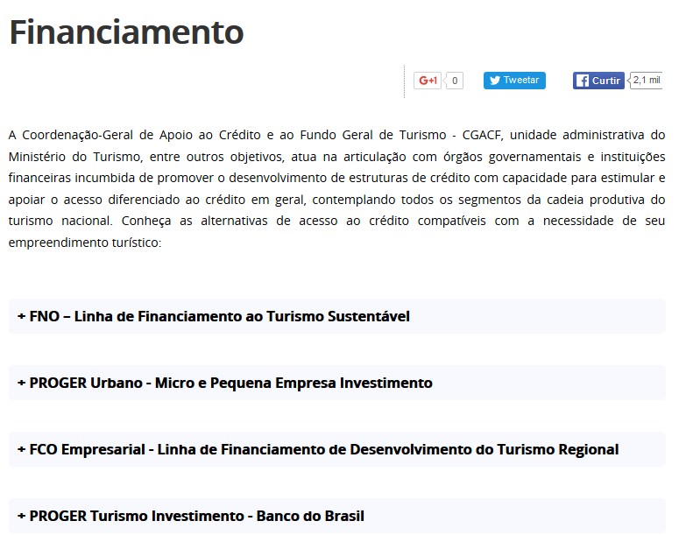
Princípios constitucionais
Princípio do incentivo ao turismo
http://investimento.turismo.gov.br/2013-10-27-00-11-8.html

Slide 31
Princípio do desenvolvimento do turismo
Lei Geral do Turismo (Lei 11771/2008)
Art. 2º Para os fins desta Lei, considera-se turismo as atividades realizadas por pessoas físicas durante viagens e estadas em lugares diferentes do seu entorno habitual, por um período inferior a 1 (um) ano, com finalidade de lazer, negócios ou outras.
Parágrafo único. As viagens e estadas de que trata o caput deste artigo devem gerar movimentação econômica, trabalho, emprego, renda e receitas públicas, constituindo-se instrumento de desenvolvimento econômico e social, promoção e diversidade cultural e preservação da biodiversidade.

Slide 32
Princípio do desenvolvimento do turismo
Lei Geral do Turismo (Lei 11.771/2008)
Art. 3º Caberá ao Ministério do Turismo estabelecer a Política Nacional de Turismo, planejar, fomentar, regulamentar, coordenar e fiscalizar a atividade turística, bem como promover e divulgar institucionalmente o turismo em âmbito nacional e internacional.
Parágrafo único. O poder público atuará, mediante apoio técnico, logístico e financeiro, na consolidação do turismo como importante fator de desenvolvimento sustentável, de distribuição de renda, de geração de emprego e da conservação do patrimônio natural, cultural e turístico brasileiro.

Slide 33
Princípio do desenvolvimento do turismo
Lei Geral do Turismo (Lei 11.771/2008)
Art. 6º O Plano Nacional de Turismo - PNT será elaborado pelo Ministério do Turismo, ouvidos os segmentos públicos e privados interessados, inclusive o Conselho Nacional de Turismo, e aprovado pelo Presidente da República, com o intuito de promover:
I - a política de crédito para o setor, nela incluídos agentes financeiros, linhas de financiamento e custo financeiro;
II - a boa imagem do produto turístico brasileiro no mercado nacional e internacional;
III - a vinda de turistas estrangeiros e a movimentação de turistas no mercado interno;
IV - maior aporte de divisas ao balanço de pagamentos;
V - a incorporação de segmentos especiais de demanda ao mercado interno, em especial os idosos, os jovens e as pessoas portadoras de deficiência ou com mobilidade reduzida, pelo incentivo a programas de descontos e facilitação de deslocamentos, hospedagem e fruição dos produtos turísticos em geral e campanhas institucionais de promoção;

Slide 34
Princípio do desenvolvimento do turismo
Art. 6º O Plano Nacional de Turismo - PNT será elaborado pelo Ministério do Turismo, ouvidos os segmentos públicos e privados interessados, inclusive o Conselho Nacional de Turismo, e aprovado pelo Presidente da República, com o intuito de promover:
...
VI - a proteção do meio ambiente, da biodiversidade e do patrimônio cultural de interesse turístico;
VII - a atenuação de passivos socioambientais eventualmente provocados pela atividade turística;
VIII - o estímulo ao turismo responsável praticado em áreas naturais protegidas ou não;
IX - a orientação às ações do setor privado, fornecendo aos agentes econômicos subsídios para planejar e executar suas atividades; e
X - a informação da sociedade e do cidadão sobre a importância econômica e social do turismo.
Parágrafo único. O PNT terá suas metas e programas revistos a cada 4 (quatro) anos, em consonância com o plano plurianual, ou quando necessário, observado o interesse público, tendo por objetivo ordenar as ações do setor público, orientando o esforço do Estado e a utilização dos recursos públicos para o desenvolvimento do turismo.

Slide 35
Princípio da proteção ao patrimônio turístico
  Exemplos de aplicação:
    Instituto do Patrimônio Histórico e Artístico Nacional (Iphan): “O tombamento é o instrumento de reconhecimento e proteção do patrimônio cultural mais conhecido, e pode ser feito pela administração federal, estadual e municipal. Em âmbito federal, o tombamento foi instituído pelo Decreto-Lei nº 25, de 30 de novembro de 1937, o primeiro instrumento legal de proteção do Patrimônio Cultural Brasileiro e o primeiro das Américas, e cujos preceitos fundamentais se mantêm atuais e em uso até os nossos dias.” (v.: http://portal.iphan.gov.br/pagina/detalhes/126)

Slide 36
Princípio da proteção ao patrimônio turístico
  Exemplos de aplicação:
    Instituto do Patrimônio Histórico e Artístico Nacional (Iphan): Livros do Tombo
    Conjuntos Urbanos Tombados (Cidades Históricas)
    Embarcações Tombadas
    Decreto-Lei nº 25, de 30 de novembro de 1937
    Lista de Bens Tombados e Processos em Andamento (1938 - 2016)
    Lista dos Bens Tombados por Estado (1938 - 2016)
    Lista do Patrimônio Cultural Ferroviário (2007 - 2015)

Slide 37
Princípio da responsabilidade por danos a bens e direitos de valor turístico
  Exemplo de aplicação: Lei 9.605/98
    Art. 62. Destruir, inutilizar ou deteriorar:
    I - bem especialmente protegido por lei, ato administrativo ou decisão judicial;
    II - arquivo, registro, museu, biblioteca, pinacoteca, instalação científica ou similar protegido por lei, ato administrativo ou decisão judicial:
    Pena - reclusão, de um a três anos, e multa.
    Parágrafo único. Se o crime for culposo, a pena é de seis meses a um ano de detenção, sem prejuízo da multa.

Slide 38
Princípio da responsabilidade por danos a bens e direitos de valor turístico
  Art. 63. Alterar o aspecto ou estrutura de edificação ou local especialmente protegido por lei, ato administrativo ou decisão judicial, em razão de seu valor paisagístico, ecológico, turístico, artístico, histórico, cultural, religioso, arqueológico, etnográfico ou monumental, sem autorização da autoridade competente ou em desacordo com a concedida:
  Pena - reclusão, de um a três anos, e multa.
  Art. 64. Promover construção em solo não edificável, ou no seu entorno, assim considerado em razão de seu valor paisagístico, ecológico, artístico, turístico, histórico, cultural, religioso, arqueológico, etnográfico ou monumental, sem autorização da autoridade competente ou em desacordo com a concedida:
  Pena - detenção, de seis meses a um ano, e multa.

Slide 39
Princípio do direito ao lazer
  No Estatuto da Cidade (Lei 10.257/2001):
Art. 2º A política urbana tem por objetivo ordenar o pleno desenvolvimento das funções sociais da cidade e da propriedade urbana, mediante as seguintes diretrizes gerais:
  I – garantia do direito a cidades sustentáveis, entendido como o direito à terra urbana, à moradia, ao saneamento ambiental, à infra-estrutura urbana, ao transporte e aos serviços públicos, ao trabalho e ao lazer, para as presentes e futuras gerações;

Slide 40
Princípio do direito ao lazer
  No PDDUS do Rio de Janeiro (LC 111/2011):
    Art. 3º A política urbana do Município tem por objetivo promover o pleno desenvolvimento das funções sociais da Cidade e da propriedade urbana mediante as seguintes diretrizes:
    V - urbanização das favelas, dos loteamentos irregulares e clandestinos de baixa renda, com a implantação de infraestrutura, saneamento básico, equipamentos públicos, áreas de lazer e reflorestamento, aproveitando de todo o potencial turístico, visando à sua integração às áreas formais da Cidade, ressalvadas as situações de risco e de proteção ambiental;

